Slide 1
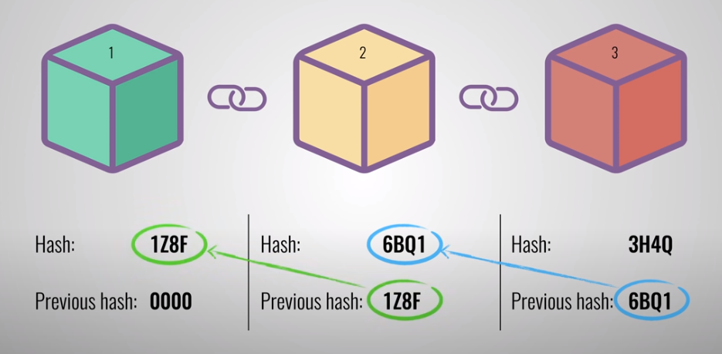
BLOKĶĒŽU TEHNOLOĢIJU IZMANTOŠANA SADALĪTAJĀS SISTĒMĀS
AUTORS: Jānis Barkovskis, e-pasts: janis.barkovskis@outlook.lv, jb18089
DARBA VADĪTĀJS.: Dr.comp.sci Ģirts Karnītis
Problēmas formulējums
Mūsdienās internets un tājā pieejamās lietotnes pārsvarā ir balstītas uz centralizētas sistēmas principa, tāpēc lietotājiem ir jāpaļaujas uz šīs sistēmas drošumu un uzturētāja godprātību. Tomēr atsevišķos gadījumos ir iespējams centralizētās sistēmas piedāvātās iespējas aizstāt izmantojot decentralizētu, sadalītu sistēmu. Piemēram - bankas pārskaitījums un Bitcoin kriptovalūta.
Turpmākais darbs
Papildināt esošo darba teorētisko darba bāzi;
Turpināt Ethereum platformas un Solidty valodas izpēti;
Izstrādāt koncepta ideju augstskolu diplomu uzglabāšanas sistēmai;
Izstrādāt viedā līguma balstītu diplomu apskatīšanas un papildināšanas lietotni;
Izvērtēt izstrādātās sistēmas priekšrocības un trūkumus un uzlabošanas iespējas;
Darba mērķi:
izpētīt blokķēžu uzbūvi, īpašības, priekšrocības un trūkumus;
Izpētīt decentralizācijas iespējas kontekstā ar blokķēdes tehnoloģiju;
Izpētīt pieejamās decentralizētās blokķēžu platformas un to iespējas;
Maģistra darba mērķis - izstrādāt decentralizētu uz blokķēdes tehnoloģiju balstītu augstskolas diplomu uzglabāšanas sistēmu
Secinājumi
Blokķēdes tehnoloģija ir kriptogrāfiski droša un tai nav nepieciešama savstarpēja lietotāju uzticēšanās.
Kopš pirmās sekmīgi izveidotās blokķēdes bāzētās sistēmas Bitcoin 2008. gadā ir notikusi strauja šīs tehnoloģijas attīstība, izveidojoties vairākām blokķēdes tehnoliģijas balstītām platformām;
Viedie līgumi (smart contracts) – uz blokķēdes principa balstītas mazas programmas, paver iespēju izveidot drošas decentralizētas lietotnes
Esošās Ethereum platforma izmantojot Solidity programmēšanas valodu nodrošina iespēju izveidot uz viedo līgumu principa balstītas programmas.
RĪGA, 2021

